Slide 1
Hrvatska i njezino okružje

Slide 2
Nakon današnjeg sata moći ćeš....
objasniti stvaranje suvremene hrvatske države te utjecaje susjednih prostora na oblikovanje identiteta

Slide 3
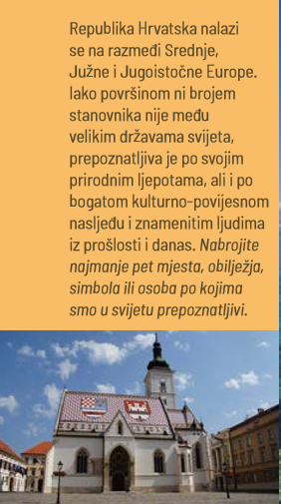
Odredite geografski položaj Hrvatske.
Koji su simboli Hrvatske?
Navedite prirodno-geografske cjeline Hrvatske i njihova obilježja.
Što je identitet?
Kako biste opisali svoj identitet?

Slide 4
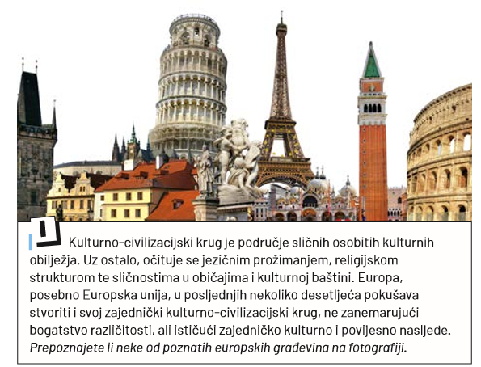
Povijesni utjecaji
kulturno-civilizacijski krugovi: sredozemni, srednjoeuropski i jugoistočnoeuropski
U kojem je razdoblju postojalo samostalno hrvatsko kraljevstvo pod vlašću narodnih vladara? Istražite u kojim je državnim zajednicama Hrvatska bila nakon toga.

Slide 5
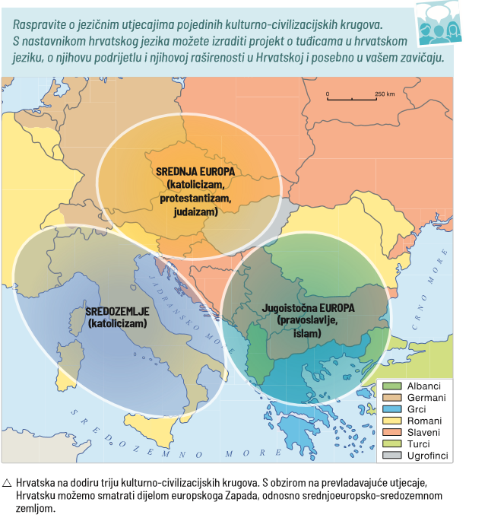

Slide 6
Samostalnost i međunarodno priznanje
samostalna i neovisna država utemeljena 25. lipnja 1991. kada je Hrvatski sabor donio odluku o uspostavi suverene i samostalne Republike Hrvatske
22. svibnja 1992. godine Hrvatska primljena u Ujedinjenje narode (UN)
1. srpnja 2013. godine.- članica EU-a

Slide 7
Rad u skupinama
Učenike se dijeli u tri skupine. Zadatci: istražiti kulturno-civilizacijske krugove i izraditi postere.
1. skupina – srednjoeuropski kulturno-civilizacijski krug
2.skupina – sredozemni kulturno-civilizacijski krug
3.skupina-jugoistočnoeuropski kulturno-civilizacijski krug

Slide 8
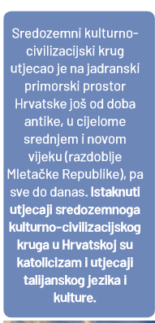
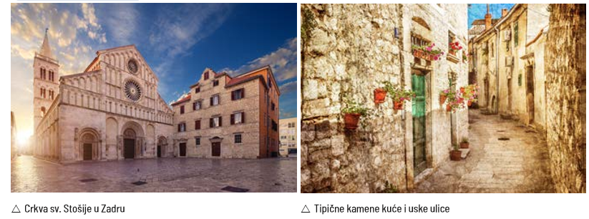

Slide 9
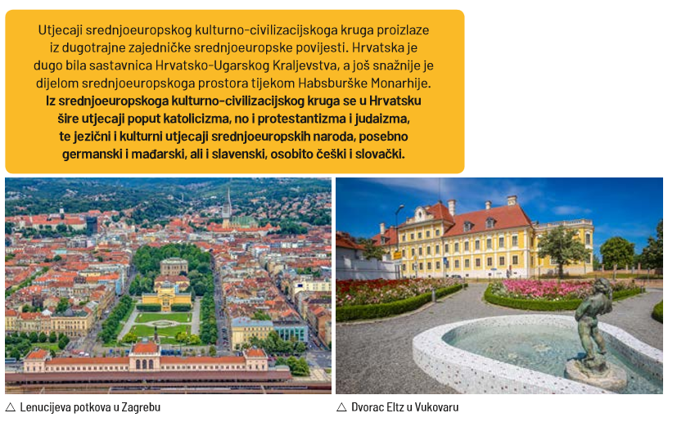

Slide 10
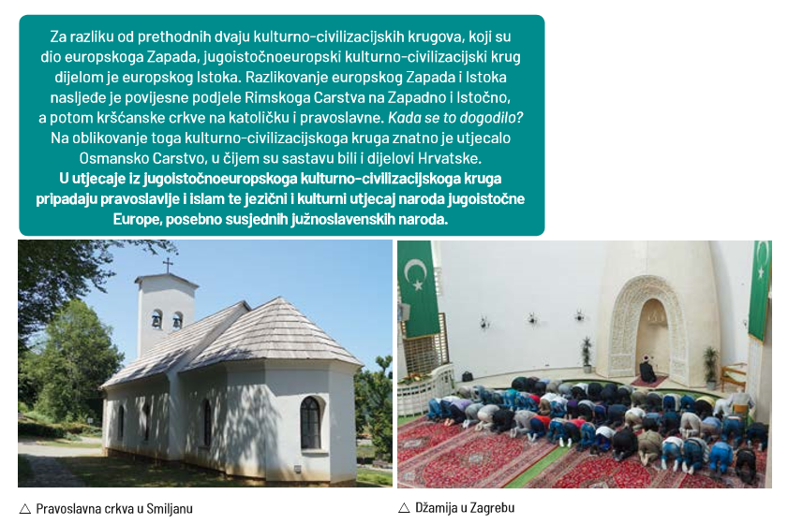

Slide 11
Ponavljanje
Riješite radnu bilježnicu.

Slide 12
Izradila
Marija Ros Kozarić,prof.

